Slide 1
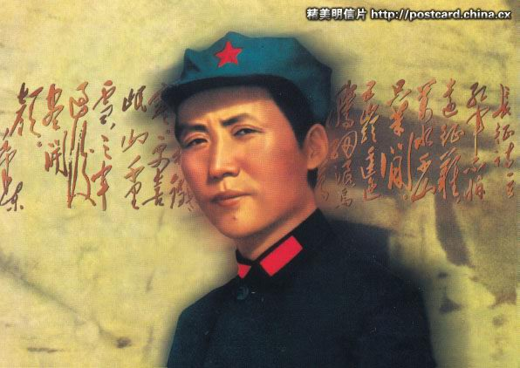
毛泽东

Slide 2
七 律 长 征

Slide 3


七律长征
红军/不怕/远征/难，万水/千山/只/等闲。
五岭/逶迤/腾/细浪，乌蒙/磅礴/走/泥丸。
金沙/水拍/云崖/暖，大渡/桥横/铁索/寒。
更喜/岷山/千里/雪，三军/过后/尽/开颜。
wēi yí
pángbó
mĭn

Slide 4

感悟远征难
1、诗中展示了红军在长征途中克服困难的五幅雄壮图画，你能一一概括吗？用动词加地名的方式概括。
2、选其中最喜欢的一幅，说说感受。

Slide 5
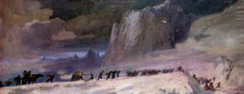
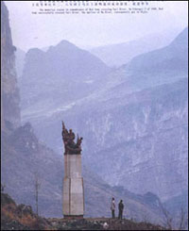
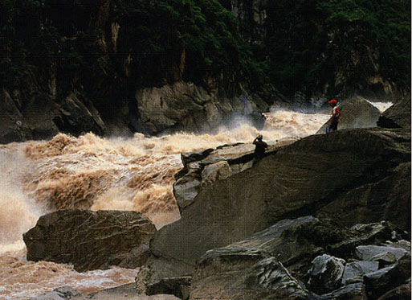
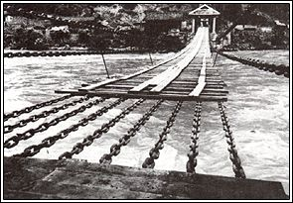
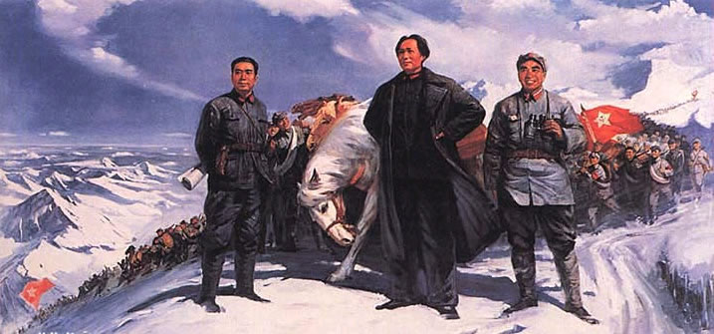


Slide 6

腾越五岭

Slide 7

疾跨乌蒙

Slide 8

巧渡金沙江

Slide 9

飞夺泸定桥

Slide 10

喜踏岷山雪

Slide 11

不仅如实地写出了红军长征途中所经历的千难万险,更揭示出共产党人和红军战士不畏艰险、藐视一切困难的英雄主义气概和革命乐观主义精神。

Slide 12


赏析

Slide 13

七律知识知多少？
结构：
首联
颔联
颈联
押韵
尾联

Slide 14



哪两句是全诗的总纲，它们体现了红军怎样的精神？
红军不怕远征难，万水千山只等闲。
五岭逶迤腾细浪，乌蒙磅礴走泥丸。
金沙水拍云崖暖，大渡桥横铁索寒。
更喜岷山千里雪，三军过后尽开颜。

Slide 15
首联
哪两句是全诗的总纲，它们体现了红军怎样的精神？
红军不怕远征难，
万水千山只等闲。
体现了红军的英雄气概和百折不挠的勇毅精神。

Slide 16
“远征难”三个字怎么理解?
红军不怕远征难，
万水千山只等闲。
远征：行程之远，
时日之长
难：牺牲之大，
经历之苦
红军不怕万里长征路上的一切艰难困苦，把千山万水都看得极为平常。
远征难：总括了红军长征途中所遇到的一切困难。

Slide 17

五岭逶迤腾细浪，
乌蒙磅礴走泥丸。
理 解
颔 联
绵延不断的五岭，在红军看来只不过是微波细浪在起伏
理 解
气势雄伟的乌蒙山，在红军眼里也不过是小小泥丸在滚动

Slide 18
五岭逶迤腾细浪，
乌蒙磅礴走泥丸。
对偶
形容绵延不断
形容巍峨高大

Slide 19
五岭逶迤腾细浪，
乌蒙磅礴走泥丸。
比喻、夸张
反衬手法，突出表现红军敢于战胜一切困难的高大形象和伟大气概。

Slide 20

上承“万水”二字
颈联
金沙 水 拍 云崖 暖，
大渡 桥 横 铁索 寒。
名词
名词
动词
名词
形容词
对偶
名词
名词
动词
名词
形容词

Slide 21

金沙水拍云崖暖,
“暖”字写出了5月春暖的金沙江风高浪急、暖气蒸腾的实景；
烘托出红军战士渡江脱险的喜悦心情和一片沸腾的景象。

Slide 22

大渡桥横铁索寒
状写了红军征服“万水”途中所战胜的艰难险阻；
突出了红军克敌制胜、一往无前的大无畏精神。

Slide 23

承上启下
尾联
更喜岷山千里雪，
一方面表现了红军战士在极其艰苦条件下的乐观主义精神；
一方面表现了红军战士对革命前途的美好向往和自信。

Slide 24

红一方面军红二方面军红四方面军
三军过后尽开颜
充分表达了毛泽东对红军二、四方面军广大指战员的殷切希望和信任。

Slide 25


小结：
这首诗生动形象地 红军 的光辉战斗 ，热情洋溢地 中国工农红军不畏艰险、英勇顽强的 和 ，充分 中国共产党领导的革命力量无比顽强的 和 。
概括了
长征
历程
歌颂了
革命英雄主义
革命乐观主义精神
显示了
生命力
战斗力

Slide 26

课后探究
魏巍的《地球的红飘带》
埃德加·斯诺的《西行漫记》
http://changzheng.china1840-1949.net.cn

Slide 27


长征是什么？
在中国作家魏巍的笔下，长征是“地球的红飘带”。
在美国作家索尔兹伯里笔下，长征是“前所未闻的故事”。
在埃德加·斯诺的笔下，长征是“惊心动魄的史诗”。
在毛泽东的笔下，长征是宣言书，长征是宣传队，长征是播种机。

Slide 28

..\..\素材\巧渡金沙江.doc
课外拓展：
你了解金沙江吗？

Slide 29
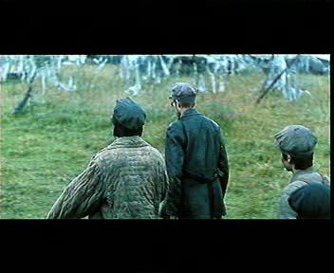
课外作业
搜集毛泽东评述长征的文章和描绘长征的诗词。

